Slide 1
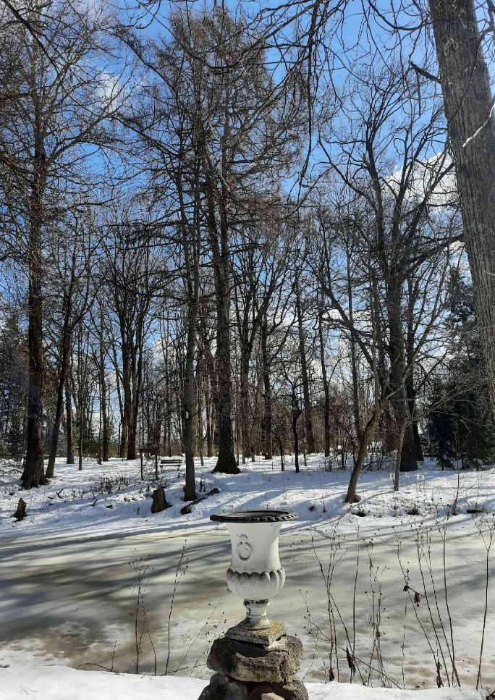
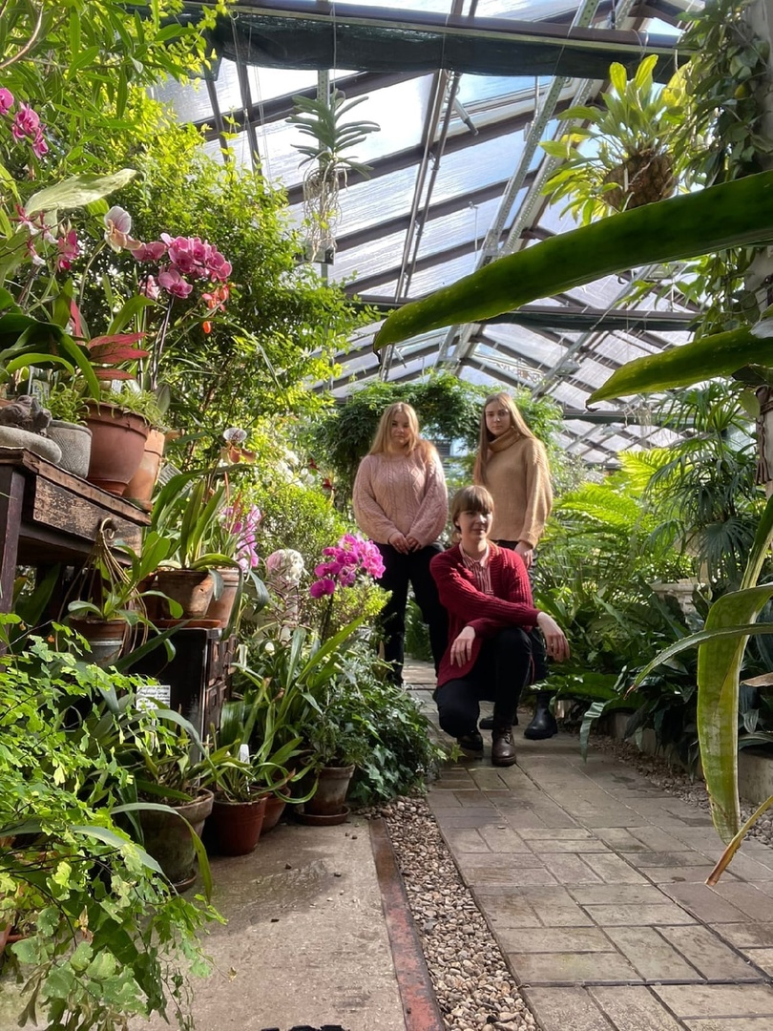
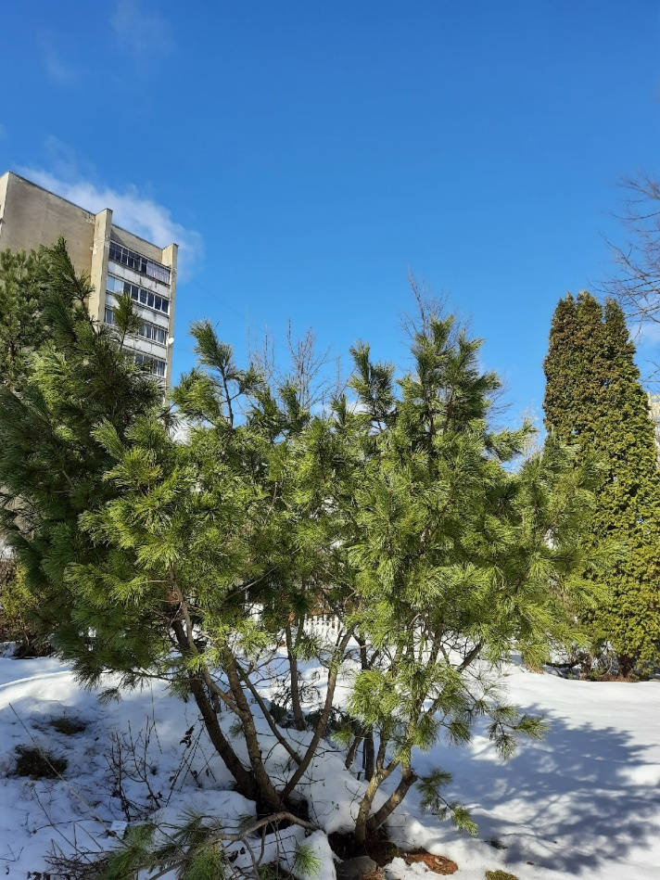
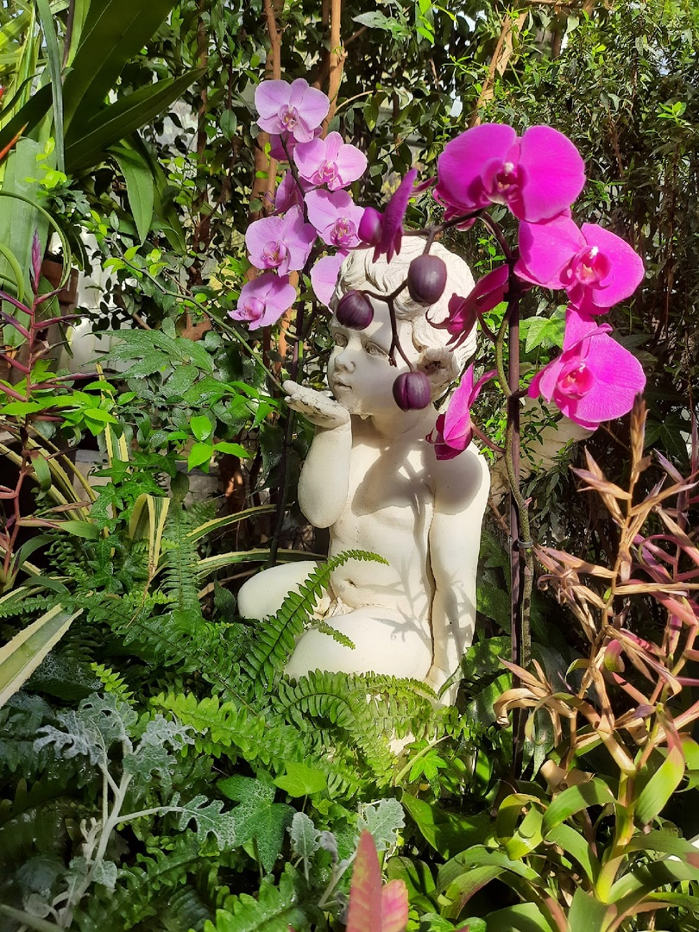
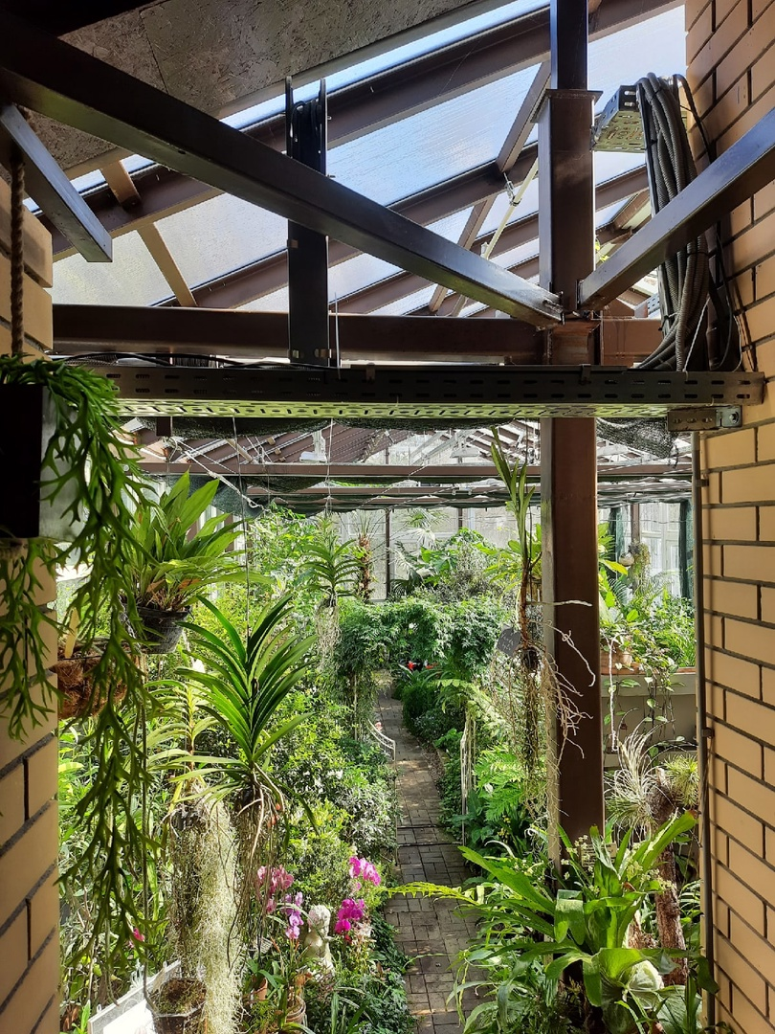
ООПТ «Ботанический сад ТвГУ»
Ботанический сад ТвГУ основан в 1875 г. как купеческий парк-усадьба в стиле тверского пейзажного романтизма и расположен на берегу р. Тверцы. Илья Иванович Бобров заложил на берегу Тверцы сад с деревянными галереями, беседкой-ротондой и арочным мостиком. Посаженные И.И. Бобровым дубы и лиственницы до сих пор являются украшением дендрария.
На его территории сохранились фрагменты исторического ландшафта древнего Заволжского посада Твери XIII-XIX в.
Среди достопримечательностей сада- живописный пруд и русло старинного ручья Бухань, который делит сад на возвышенную и низменную части.
Так из частной усадьбы сад «переродился» в современное научное и учебно-просветительское ботаническое учреждение Верхневолжья.
Студенты 3 курса НП «Юриспруденция»: Никулина Анастасия, Нуштаева Ангелина, Мельникова Анна
Замерзший пруд (русло ручья Бухань)

